Slide 1
第12章 数据库操作
主讲：梅晶
湖南师范大学信息科学与工程学院

Slide 2
12.1 SQL Server实例
在一台计算机上可以安装一个或者多个SQL Server（不同版本或者同一版本），其中的一个称为一个数据库实例。
一般安装的第1个SQL Server采用默认实例（在安装时指定）。通过实例名称来区分不同的SQL Server。
连接服务器时，可以用“机器名\实例名”，第一个默认的实例可以用“(local)”或“.”来代表要连接的服务器实例。

Slide 3
12.2 数据库基本概念
SQL Server主要功能是管理数据库
将数据存储在操作系统的文件中，对于这些文件赋予一定的存储空间，用户可以随时管理这些文件，这就是物理上的数据库。
这些文件所分配的空间一旦交给SQL Server某个实例后，就完全由SQL Server实例自行管理其内部的对象，这就是逻辑数据库。
可以分别从物理形式和逻辑形式上看数据库。

Slide 4
12.2.1 物理数据库
1.页和区
页是SQL Server中数据存储的基本单位
分配给数据库中数据文件的磁盘空间可以从逻辑上划分为页（0~n连续编号，一页大小为8KB），磁盘I/O操作在页级执行。也就是说，SQL Server读取或写入都是以页为单位。
区是SQL Server管理空间的基本单位，一个区是8个物理上连续的页（即64KB)的集合，所有页都存储在区中。
SQL Server有两种类型的区：统一区和混合区。
统一区为由单个对象所有，区中的所有8页只能由一个对象使用。
混合区最多可由8个对象共享，区中8页中的每页可以由不同对象所有，但是一页总是只能属于一个对象。

Slide 5
12.2.1 物理数据库
2.数据库文件（从物理上数据库具有三种类型的文件）
(1)主要数据文件（必有的）
一个数据库有且只有一个主要数据文件。
主数据文件是数据库的起点，包含数据库的启动信息，并指向数据库中的其他文件。主要数据文件的建议文件扩展名是“.mdf”。
(2)次要数据文件（可选的）
通过将每个文件放在不同的磁盘驱动器上，次要文件可用于将数据分散到多个磁盘上。次要数据文件的建议文件扩展名是“.ndf”。
(3)事务日志文件
每个数据库必须至少有一个日志文件。事务日志的建议文件扩展名是“.ldf”。

Slide 6
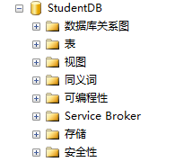
12.2.2 逻辑数据库
数据库是存储数据的容器，包括：存放数据的表和支持这些数据的存储、检索、安全性和完整性的逻辑成分。这些逻辑成分就是数据库对象。

Slide 7
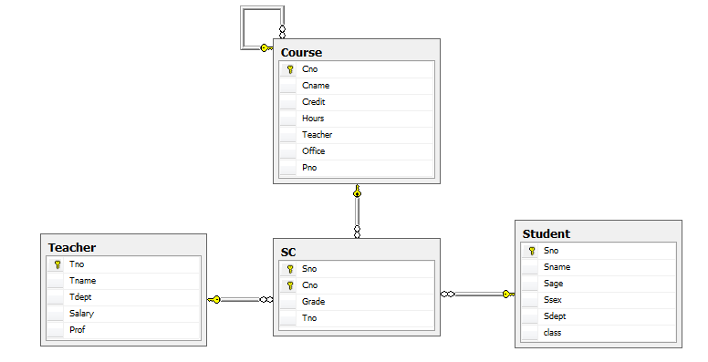
12.2.2 逻辑数据库
1．数据库关系图
数据库关系图是SQL Server 数据库中以图形方式来表示的表之间的关系。
数据库关系图显示数据库中的部分或全部表、列、键和关系，也可以通过它以图形的方式来增加、修改表和表间关系等数据库对象。

Slide 8
12.2.2 逻辑数据库
2．表
表是SQL Server数据库的最重要的数据对象，主要用于组织和存储数据。
SQL实例--一座仓库
数据库--公司租赁的房间
表--房间里的货架
数据--在货架上存放的货物

Slide 9
12.2.2 逻辑数据库
3．视图
视图用于实现用户对数据的查询，但是视图的结构和数据是建立在对表的查询基础上的。在数据库中并不存放视图的数据，只存放其查询定义，视图可以使用一个或多个数据表为基础创建查询。
4．可编程性
包括存储过程、触发器、函数等

Slide 10
12.2.2 逻辑数据库
(1) 存储过程和触发器
存储过程和触发器是SQL数据库中的编程对象。
存储过程的存在独立于表，它存放在服务器上，供客户端调用。使用存储过程可提高应用程序的效率。
触发器是一种特殊的存储过程，触发器可以大大增强应用程序的健壮性、数据库的可恢复性和可管理性。
(2) 函数
Datediff(‘year’, birthdate, getcurr())
(3) 类型
定义属性时可选的类型

Slide 11
12.2.2 逻辑数据库
5．架构
(1) 完全限定对象名由四个标识符组成：服务器名称（server）、数据库名称（database）、架构名称（schema_name）和对象名称（object_name）。
其语法格式为：
[[[server] .[database].][schema_name].]object_name

Slide 12
12.2.3 数据库的类型
系统数据库
用户数据库

Slide 13
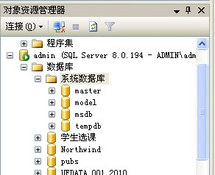
（1）系统数据库
SQL Server 2012中的系统数据库包括Master数据库、Msdb数据库、Model数据库、Tempdb数据库、Resource 数据库（隐藏的）。

Slide 14
（2）用户数据库
用户数据库是用户自己创建的数据库和示例数据库。教材中的“学生选课”就是用户数据库。
命名应该遵守SQL Server标识符命名的基本规则：
首字符必须是字母 a-z 和 A-Z、汉字或者下划线 (_)、at 符号 (@) 或者数字符号 (#)。
后续字符可以是字母、汉字、十进制数、at 符号(@)、美元符号 ($)、数字符号或下划线。
标识符不能是 T-SQL 的保留字及SQL Server 保留字。不允许嵌入空格或其它特殊字符。
长度不能超过128。
命名应便于理解和记忆，不建议使用汉字给数据库命名。

Slide 15
（3）数据库存储文件
SQL Server数据库物理文件存放在默认安装路径 C:\Program Files\Microsoft SQL Server\MSSQL.1\MSSQL\ Data
每个 SQL Server 数据库至少具有两个操作系统文件：一个数据文件和一个日志文件。
数据文件包含数据和对象，例如表、索引、存储过程和视图。
日志文件包含恢复数据库中的所有事务所需的信息。

Slide 16
12.3 创建数据库
拥有CREATE DATABASE、CREATE ANY DATABASE或ALTER ANY DATABASE权限。
创建数据库的用户将成为该数据库的所有者。
model 数据库中的所有用户定义对象都将复制到所有新创建的数据库中。可以向 model数据库中添加任何对象（例如，表、视图、存储过程和数据类型），以便将这些对象包含到所有新创建的数据库中。
数据库创建方法：
管理工具交互方式
T-SQL命令行方式

Slide 17
12.3.1 使用管理工具创建数据库
启动SQL Server Management Studio，右击“数据库”文件夹，选择“新建数据库”选项。
输入该数据库的相关内容，如数据库名称、所有者、文件初始大小、自动增长值和保存路径等。
例12-1 创建学生选课数据库，数据库名称xsxk。主数据文件保存路径D:\mysqlData，日志路径D:\mysqlData。主数据文件初始大小为3MB，最大尺寸为100MB，增长速度为1M；日志文件的初始大小为2MB，最大尺寸为200MB，增长速度为10%。

Slide 18
12.3.2 使用T-SQL语句创建数据库
T-SQL语句的语法格式：
CREATE DATABASE database_name
[ON { [PRIMARY] <filespec> [,…n] }]
[LOG ON {<filespec> [,…n]}]
[FOR RESTORE] .
<filespec>::=([NAME=logical_file_name，]
FILENAME='os_file_name'
[,SIZE=size]
[,MAXSIZE={max_size|UNLIMITED}]
[,FILEGROWTH=growth_increment])

Slide 19
12.3.2 使用T-SQL语句创建数据库
database_name：数据库的名称，最长为128个字符。
PRIMARY：是一个关键字，指定主文件组中的文件。
LOG ON：指明事务日志文件的明确定义。
NAME：指定数据库的逻辑名称，这是在SQL Server系统中使用的名称，是数据库在SQL Server中的标识符。
FILENAME：指定数据库所在文件的操作系统文件名称和路径，该操作系统文件名和NAME的逻辑名称对应。
SIZE：指定数据库的初始容量大小，至少为模板Model数据库大小。
MAXSIZE：指定操作系统文件可以增长到的最大尺寸。如果没有指定，则文件可以不断增长直到充满磁盘。
FILEGROWTH：指定文件每次增加容量的大小，当指定数据为0时，表示文件不增长。

Slide 20
例12-2：创建了一个xsxk数据库
例12-2：文件夹“d:\mysqldata”中创建了一个xsxk1数据库，主数据文件逻辑名称为xsxk_data，物理文件名为xsxk.mdf，初始大小10MB，上限不限，增长速度为10%；日志文件逻辑名称为xsxk_log，物理文件名为xsxk_log.ldf，初始大小为1MB，最大为200MB，增长速度为1MB。
CREATE DATABASE xsxk1
ON PRIMARY --建立主数据文件
( NAME = 'xsxk_data', --逻辑文件名
FILENAME=' d:\mysqldata\xsxk.mdf', --物理文件路径
SIZE=10MB, --初始大小
MAXSIZE = UNLIMITED, --最大尺寸为无限大
FILEGROWTH = 10%) --增长速度为10%
LOG ON
( NAME='xsxk_log', --建立日志文件
FILENAME= 'd:\mysqldata\xsxk_log.ldf', --物理文件路径
SIZE=1MB, MAXSIZE = 200MB, FILEGROWTH = 1MB )
Notes:
create database xsxk
on primary(
name='xsxk_data',
filename='D:\xsxk.mdf',
size=3MB,
maxsize=unlimited,
filegrowth=2%
)
log on(
name='xsxk_log',
filename='D:\xsxk_log.ldf',
size=3MB,
maxsize=100MB,
filegrowth=2MB
)

Slide 21
12.4 修改数据库
用户创建好数据库之后，在使用的过程中可能会根据情况对用户数据库进行修改
1．在SQL Server Management Studio修改数据库
右击数据库→“属性”选项
修改或查看数据库属性时，属性页框比创建数据库时多选项和权限页框。
分别在常规、文件、文件组、选项和权限对话框里根据要求来查看或修改数据库的相应设置。

Slide 22
2．通过使用T-SQL语句来修改数据库
ALTER DATABASE database_name
{ ADD FILE <filespec> [ ,...n ]
| ADD LOG FILE <filespec> [ ,...n ]
| REMOVE FILE logical_file_name
| MODIFY FILE <filespec>
| <set_database_options>
| MODIFY NAME=new_database_name
}[;]
Notes:
增加次要文件
alter database xsxk
add file(
name='xsxk_second',
filename='D:\xsxk_second.ndf',
size=3MB,
maxsize=100MB,
filegrowth=2MB
)
删除次要文件xsxk_second
alter database xsxk
remove file xsxk_second
修改数据库名称
alter database xsxk
modify name=xsxk1
修改增长方式
alter database xsxk
modify file(
name='xsxk_data',
filegrowth=4MB
)

Slide 23
例12-3 修改例12-2中所创建的xsxk数据库
修改主数据文件，将大小修改为5MB，最大大小为50MB，增长速度为2%；修改日志文件，将大小修改为20MB，最大大小为80MB，增长速度为2MB。
ALTER DATABASE xsxk
MODIFY FILE
(NAME=“xsxk”, SIZE=5MB, MAXSIZE=50MB,
FILEGROWTH=2%)
GO
ALTER DATABASE xsxk
MODIFY FILE
(NAME=“xsxk_log”, SIZE=20MB, MAXSIZE=80MB,
FILEGROWTH=2MB)
GO

Slide 24
12.5 删除数据库
数据库删除之后，文件及其数据都从服务器上的磁盘中删除。一旦删除数据库，它即被永久删除，不能进行检索，除非使用以前的备份。
用户只能删除自己有权限的用户数据库，不能删除系统数据库和当前正在使用的数据库。
1．使用Management Studio的向导方式
例12-4: 使用SQL Server Management Studio管理向导删除“xsxk”数据库。

Slide 25
12.5 删除数据库
2．使用T-SQL语句删除数据库
DROP DATABASE语句可以从SQL Server中一次删除一个或多个数据库。其语法格式：
DROP DATABASE database_name[,…n]
其中database_name是指要删除的数据库的名称，如果是多个数据库，中间用逗号分隔。
例12-4 删除”xsxk”数据库。
DROP DATABASE xsxk

Slide 26
12.6 分离和附加数据库
是指将数据库从 SQL Server 实例中删除，但使数据库在其数据文件和事务日志文件中保持不变。之后，就可以使用这些文件将数据库附加到任何 SQL Server 实例，包括分离该数据库的服务器。
可以附加复制的或分离的 SQL Server 数据库。在 SQL Server中，数据库包含的全文文件随数据库一起附加。
1.使用SQL Server Management Studio分离和附加数据库

Slide 27
12.7 数据库备份与恢复
alter database School_Education set recovery full

Slide 28
本章结束！

